Slide 1
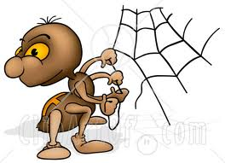
Organski sistemi živali
NARAVOSLOVJE
7. razred
Pripravila: Andreja Geržina

Slide 2
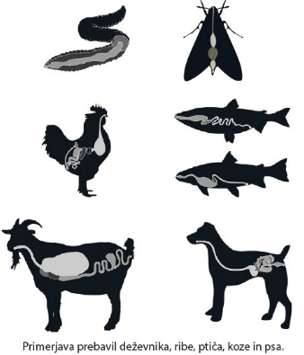
PREBAVILA
Prebavilo omogoča živalim prehranjevanje
in izkoriščanje snovi iz hrane.
Zgrajeno je iz prebavne cevi,
po kateri potuje hrana in
nekaterih drugih organov,
ki pomagajo pri prebavi.
Pogosto se prebavila začnejo
z usti, preidejo v želodec in se
končajo z zadnjikom.

Slide 3
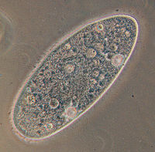
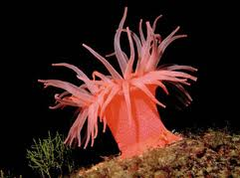
PREBAVILA
Korenonožci uporabljajo panožice tudi za
sprejemanje hrane.
Migetalkarji imajo ob ustecih migetalke, z
njimi vrtinčijo vodo, tok vode v usteca
prinese tudi delce hrane.
Spužve hrano dobijo s filtriranjem vode.
Pri ožigalkarjih je ustna odprtina edina
odprtina telesa.

Slide 4
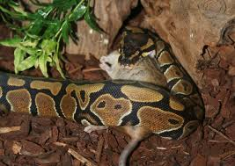
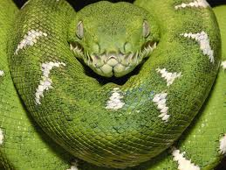
PREBAVILA
Kače imajo izredno gibljive čeljusti, zaradi
katerih pogoltnejo plen, ki je nekajkrat širši
od njihove glave.

Slide 5
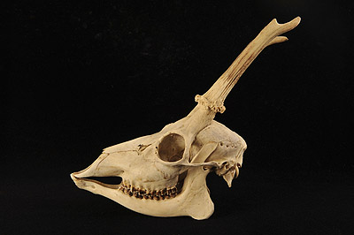
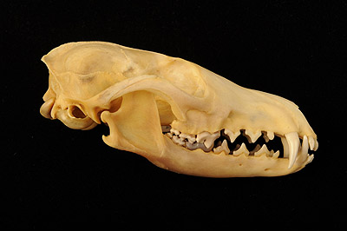
PREBAVILA
Prebavila so prilagojena hrani s katero se živali hranijo.
Glede na vrsto hrane ločimo rastlinojedce, mesojedce in vsejedce. Mesojedci imajo ponavadi krajšo prebavno cev, rastlinojedci pa daljšo, saj je rastlinska hrana težje prebavljiva in manj hranljiva.
Pri sesalcih lahko na osnovi zob določimo vrsto hrane, s katero se hranijo.
Zobovje srnjaka
Zobovje lisice

